Slide 1

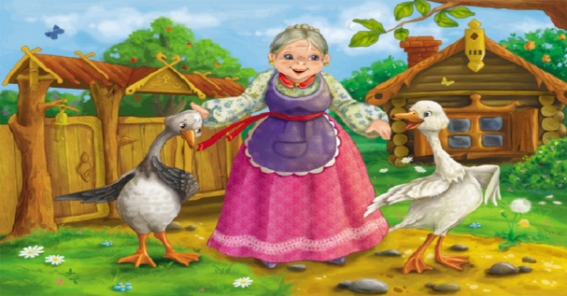
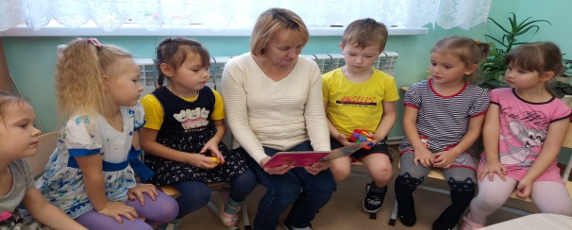
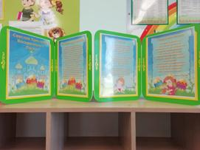
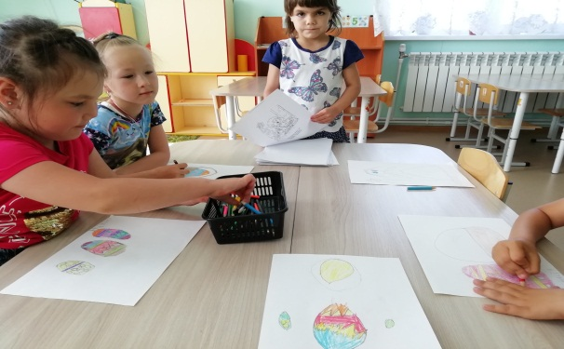
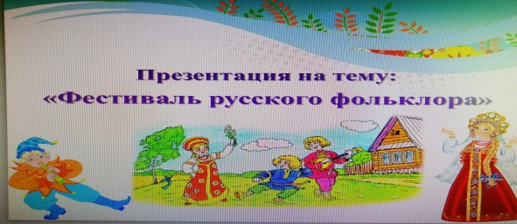
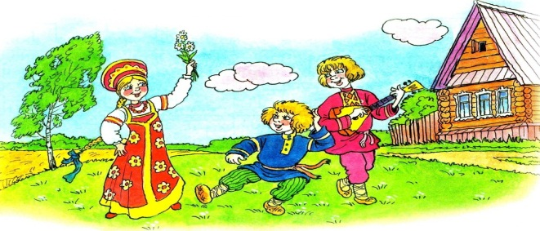
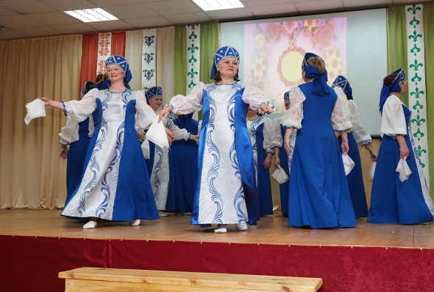
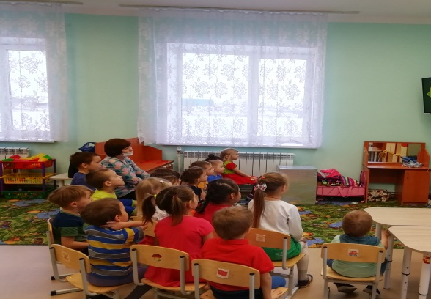
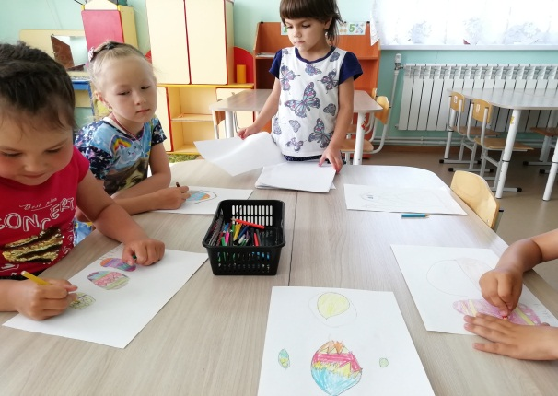
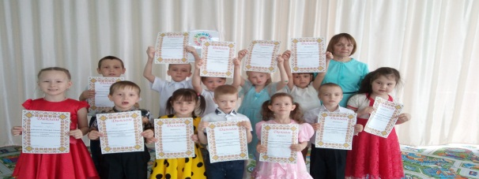
ФОТОРЕПОРТАЖ

Slide 2
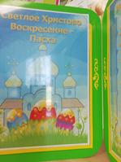
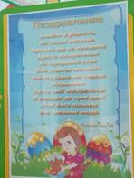
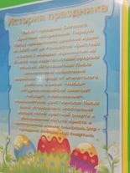
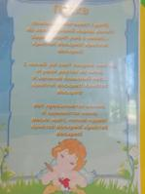

Беседа «Пасха» Папка-передвижка «Пасха»
МБДОУ «Староильдеряковский детский сад»
В рамках Года родного языка и народного единства, приобщили детей к национальной культуре, посредством формирования интереса к традициям празднования христианского праздника «Пасха. Светлое Христово Воскресенье». Возрождение традиций народной культуры, провели беседу. Дети узнали историю празднования Пасхи .Ребята с интересом слушали о традиции народной культуры

Slide 3


Рисование «Пасхальные яйца»
МБДОУ «Староильдеряковский детский сад»
В рамках Года родных языков и народного единства в Республики Татарстан в детском саду прошел конкурс рисунков «Пасхальные яйца»
Православная Пасха — один из самых светлых и радостных праздников. В преддверии торжества ребёнку-дошкольнику самое время проявить свою фантазию и творчество — создать трогательные рисунки, которыми он сможет порадовать близким. Тем более что с Пасхой связано множество интересных образов

Slide 4




Презентация «Фестиваль русского фольклора «Каравон»»
МБДОУ «Староильдеряковский детский сад»
В рамках Года родных языков и народного единства в Республики Татарстан в детском саду показали презентацию «Фестиваль русского фольклора Каравон . «Чем дальше в будущее входим, тем больше прошлым дорожим…»
Фольклорные праздники в детском саду имеют особое значение в формирование культуры ребенка. Через такую форму деятельности дети знакомятся с народной культурой, у них воспитывается любовь к родному краю.

